Slide 1
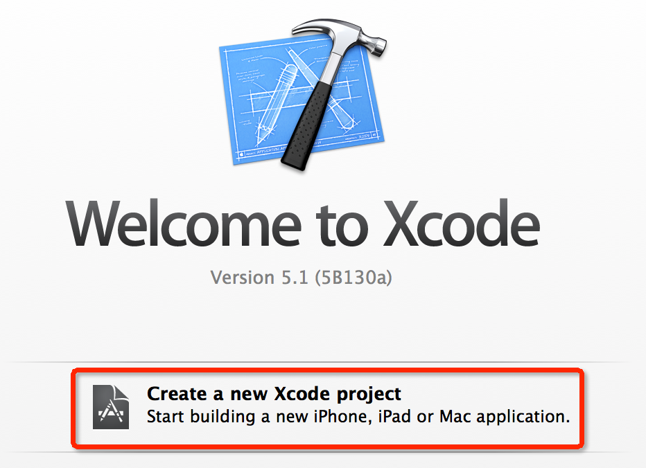
打开Xcode

Slide 2
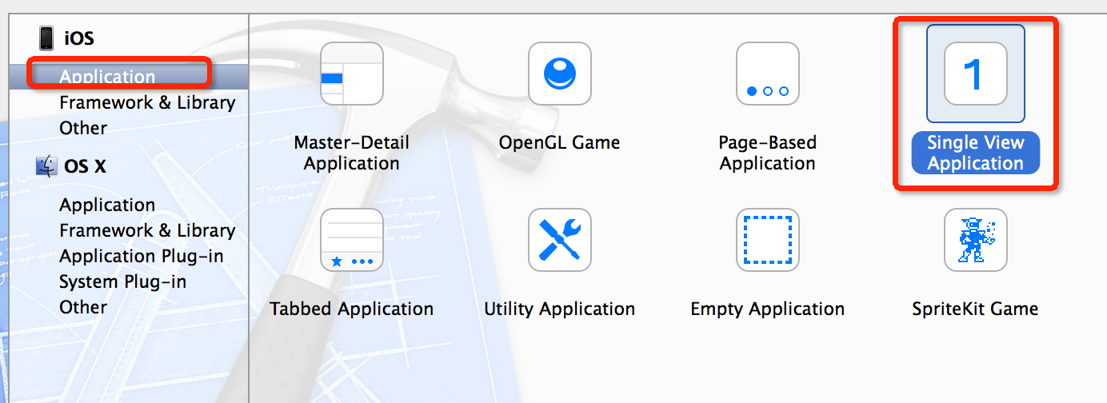
选择项目模板
Single View Application是最适合初学者的模板

Slide 3
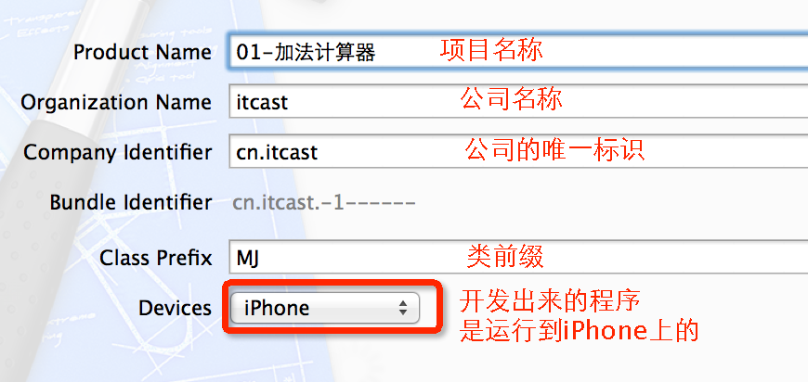
设置项目属性

Slide 4
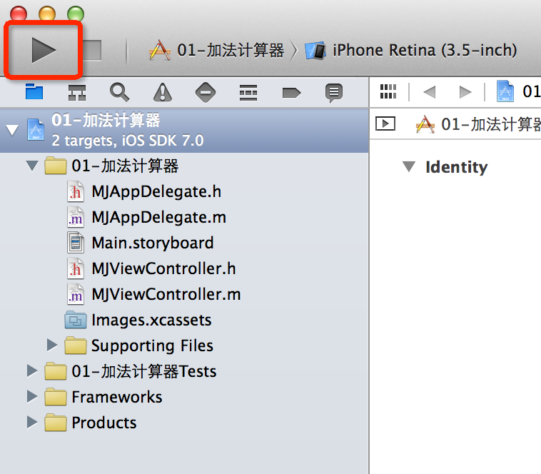
运行程序
不管怎样，先运行第一个iOS程序看看效果先（用快捷键Command + R 也行）

Slide 5
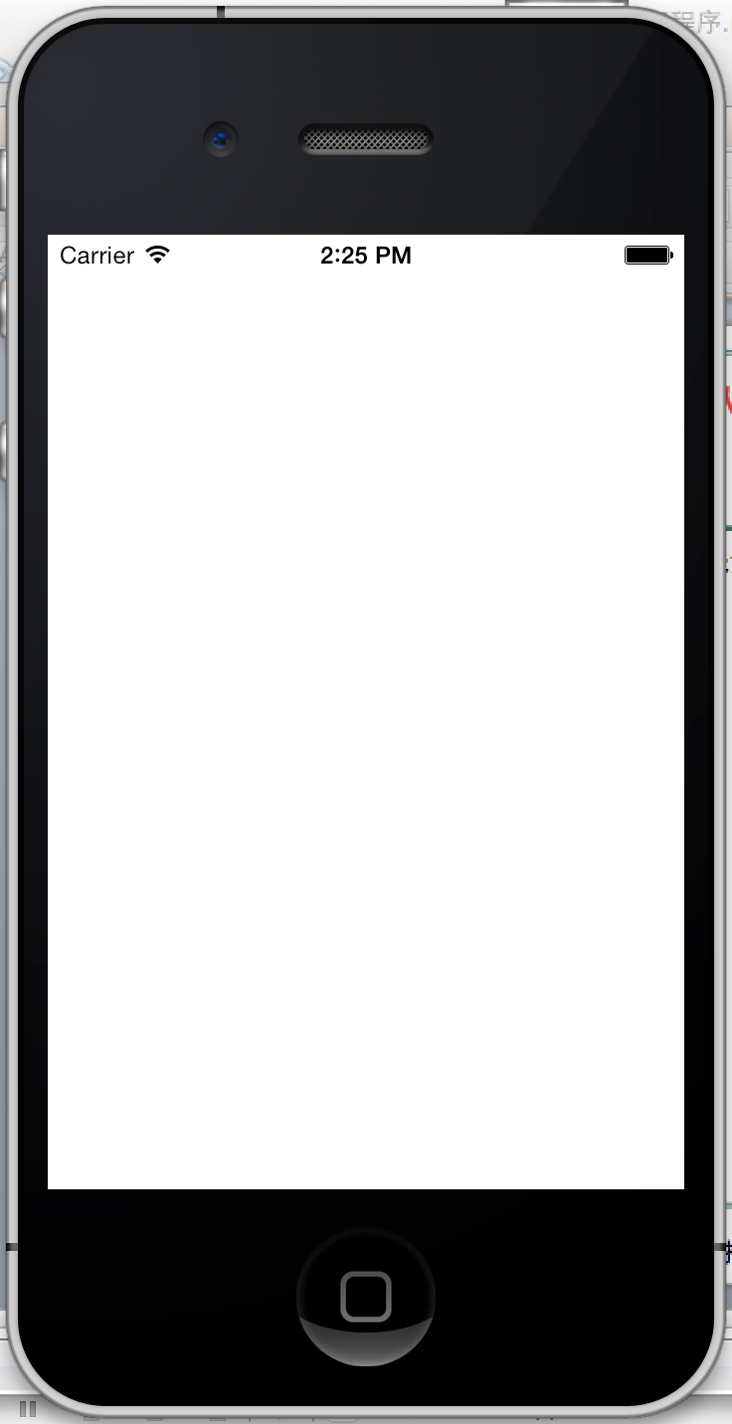
运行结果
Xcode会启动一个iOS模拟器来运行程序
程序的运行结果如右图所示，白白一片
后面我们得往这空白界面上增添各种各样的控件元素

Slide 6
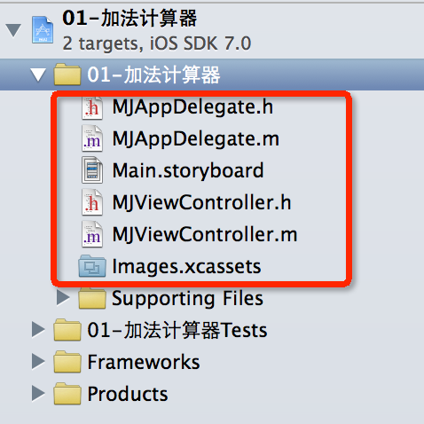
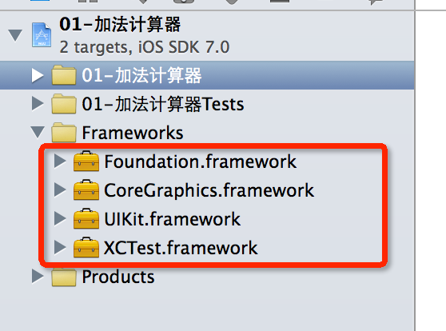
窥探项目环境
项目创建完毕后，自动帮我们做了很多配置，也自动生成了很多文件
还自动添加了开发所依赖的框架：

Slide 7
如何搭建UI界面
项目中这么多文件，哪些是影响着UI界面的呢？
在iOS5之前，苹果使用xib文件来描述UI界面
在iOS5之后，苹果采取了更加强大和先进的storyboard文件来描述界面（Xcode5是基于iOS7的）
因此，可以得出结论：
修改项目中的Main.storyboard文件就可以修改UI界面

Slide 8
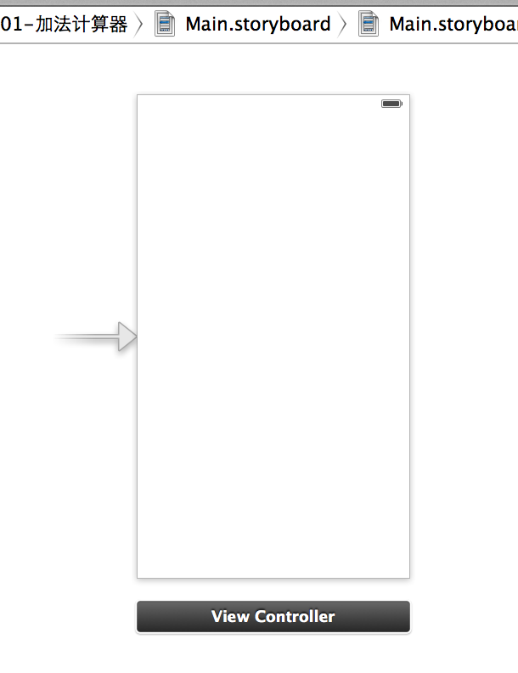
窥探Main.storyboard
打开Main.storyboard文件一看，里面有一个全白的界面
其实这个界面就是模拟器上显示的界面
左边的箭头表明：程序一启动就会显示箭头所指的界面

Slide 9
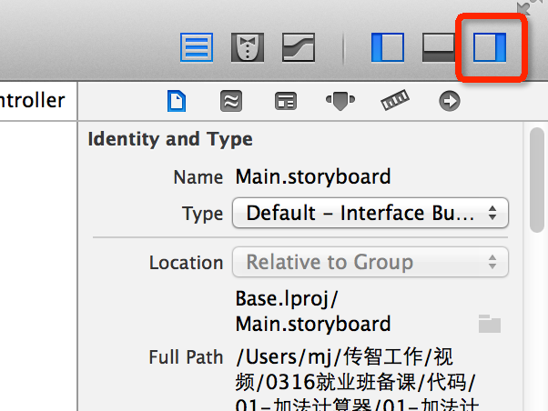
显示工具栏
要想往storyboard的界面中添加其他控件，得显示工具栏

Slide 10
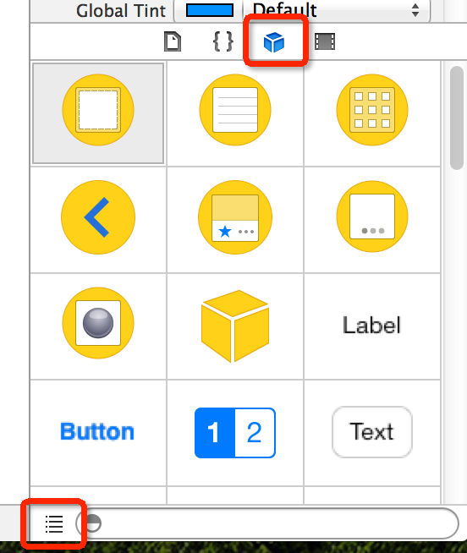
显示控件库
以九宫格形式展示控件库，能同时看到更多的控件
从右图中可以看到各种各样的控件，比如按钮、标签、文本输入框等等

Slide 11
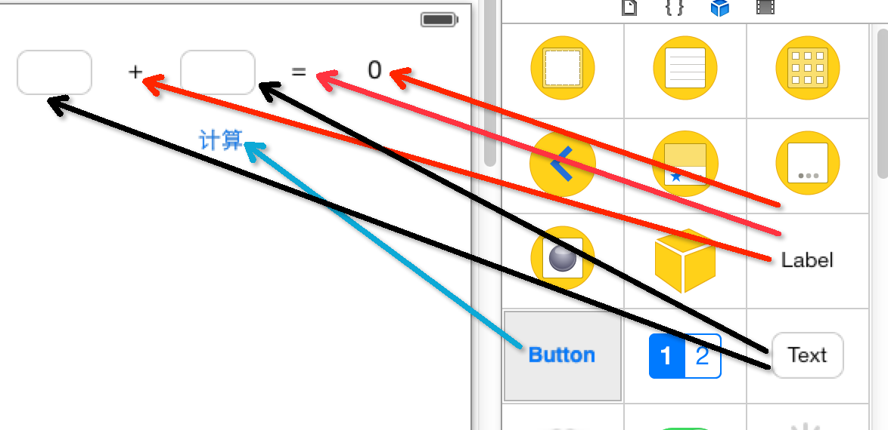
添加控件
鼠标左键，长按右边的某个控件，即可将它拖拽到左边的白色界面上

Slide 12
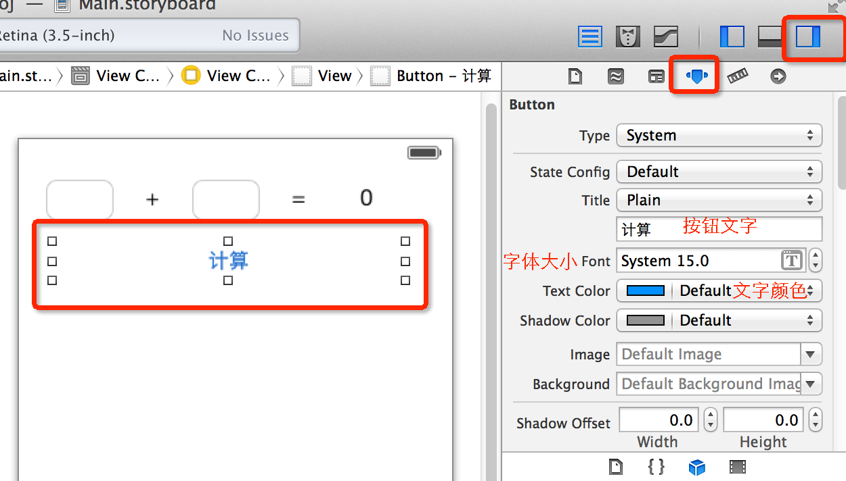
修改控件属性
单击选中某个控件后，可以在右边的菜单工具栏中更改控件的属性

Slide 13
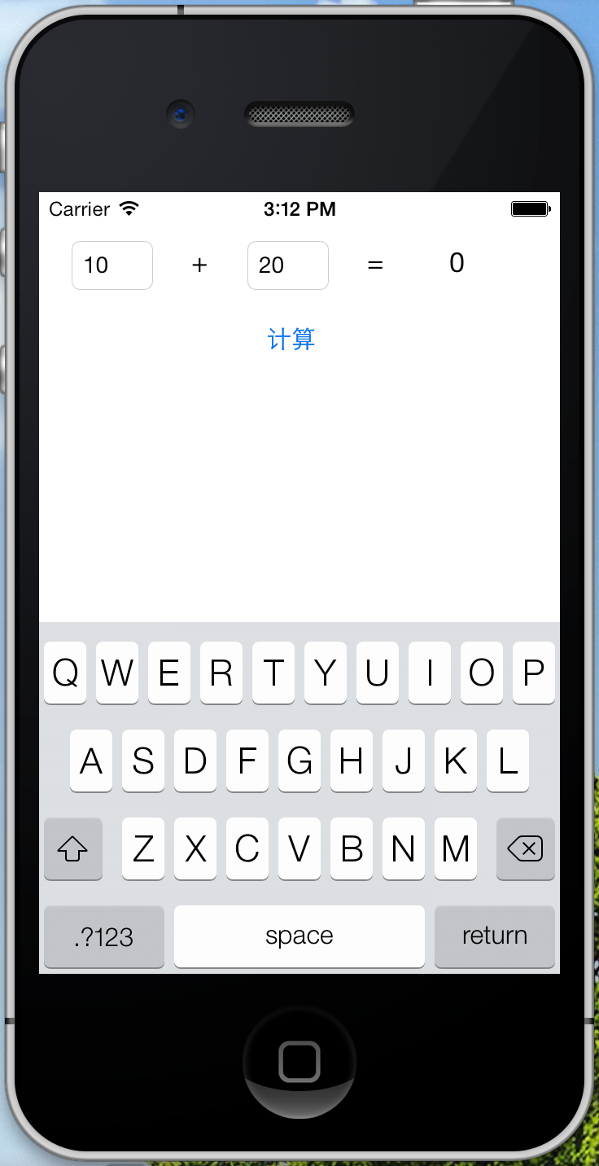
运行效果
运行程序可以发现，软件界面基本搭建完毕，也能通过键盘输入数字了

Slide 14
演示
演示加法计算器
**注意：
iOS 8模拟器键盘不支持中文输出，只能使用粘贴、复制。
在iOS 8的模拟器下无法调出键盘时，使用command + K键调出键盘。

Slide 15
新建一个项目
1.新建项目
2.运行项目
3.向storyboard添加一些控件测试。
4.搭建”加法计算器的界面”，解决文本框获得焦点时调用键盘样式的问题（Keyboard属性）
5.监听按钮点击。（介绍UIView、UIViewController）转到UIView的ppt介绍。

Slide 16
增加监听按钮的方法
打开MJViewController.m，在类扩展中增加方法声明
@interface MJViewController ()
// 这里先把IBAction看做是void
- (IBAction)compute;
@end
在.m中声明的方法是私有方法，外界无法直接访问，保证了封装性
增加方法实现：
@implementation MJViewController
- (void)compute
{
NSLog(@"点击了计算按钮");
}
@end

Slide 17
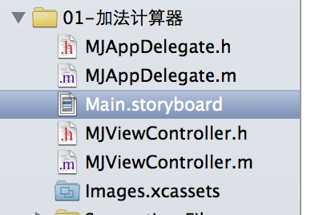
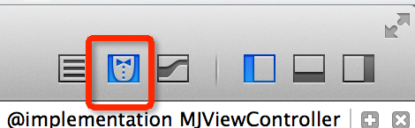
建立 按钮 与 方法 的联系
接下来，就是建立按钮和compute方法之间的关系
先点击storyboard，然后点击“中分”按钮

Slide 18
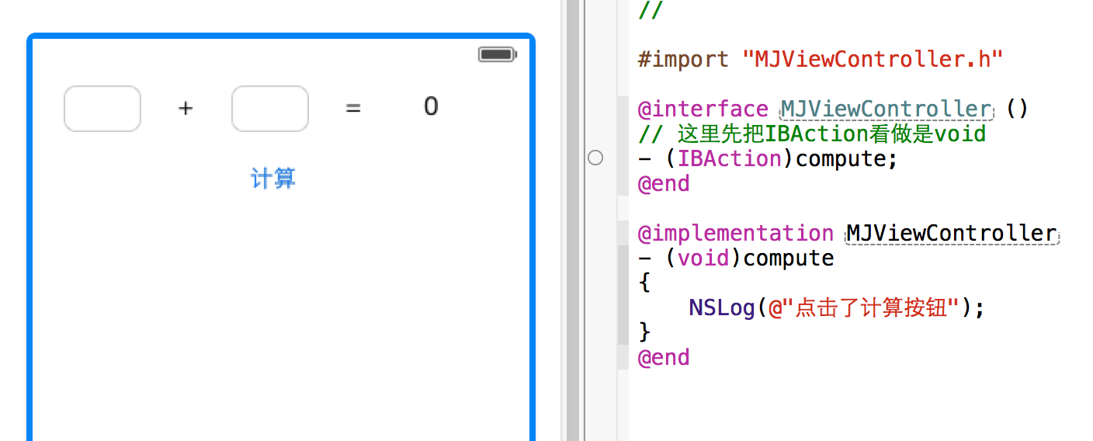
建立 按钮 与 方法 的联系
现在已经能同时看到storyboard上的按钮 和 compute方法了，接下来建立它们之间的联系

Slide 19
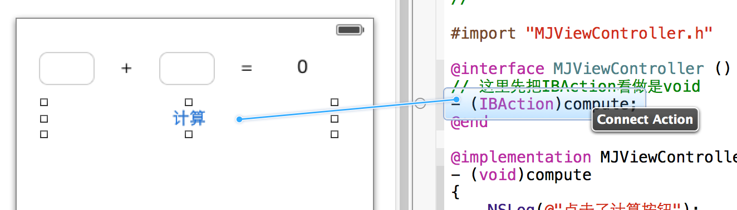
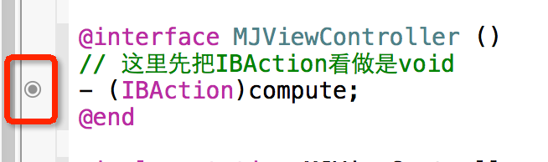
建立 按钮 与 方法 的联系
按住Control键，用鼠标左键将按钮拖线到compute方法上，然后松开
方法左边的圈圈由空心变为实心，说明已经跟某个按钮进行了连线
就这样，点击“计算”按钮，就会自动调用compute方法了

Slide 20
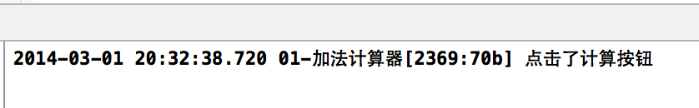
运行程序
重新运行程序后，点击“计算”按钮，会发现控制台已经有输出信息

Slide 21
增加控件属性
现在已经能够监听按钮的点击事件了，接下来应该在MJViewController的compute方法拿到两个文本框值，然后把计算结果显示到最右边的文本标签
在类扩展中，声明3个属性，用来访问storyboard中的3个控件
@property (nonatomic, weak) IBOutlet UITextField *number1;
@property (nonatomic, weak) IBOutlet UITextField *number2;
@property (nonatomic, weak) IBOutlet UILabel *result;
提醒
IBOutlet和weak的作用会在后面解释
初学者最容易犯、最不应该犯的一个错误：钻牛角尖

Slide 22
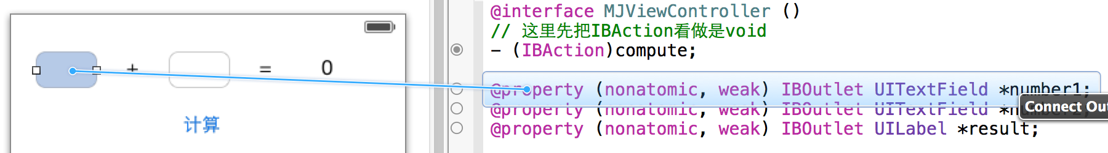
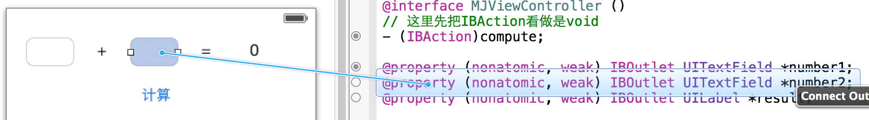
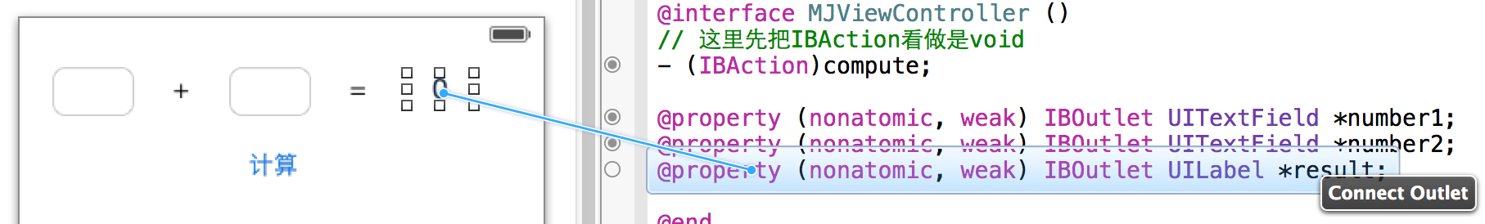
建立 控件 和 属性 的联系
按住Control键，用鼠标左键将控件拖到对应属性上，然后松开
利用MJViewController的number1属性就能访问第1个文本框；
利用MJViewController的number2属性就能访问第2个文本框；
利用MJViewController的result属性就能访问右边的文本标签。

Slide 23
计算和
在compute方法中计算两个文本框的和，将结果显示到右边的标签中
- (void)compute
{
// 获取第一个数值
int num1 = [self.number1.text intValue];
// 获取第二个数值
int num2 = [self.number2.text intValue];
// 设置文本标签的值
self.result.text = [NSString stringWithFormat:@"%d", num1 + num2];
}

Slide 24
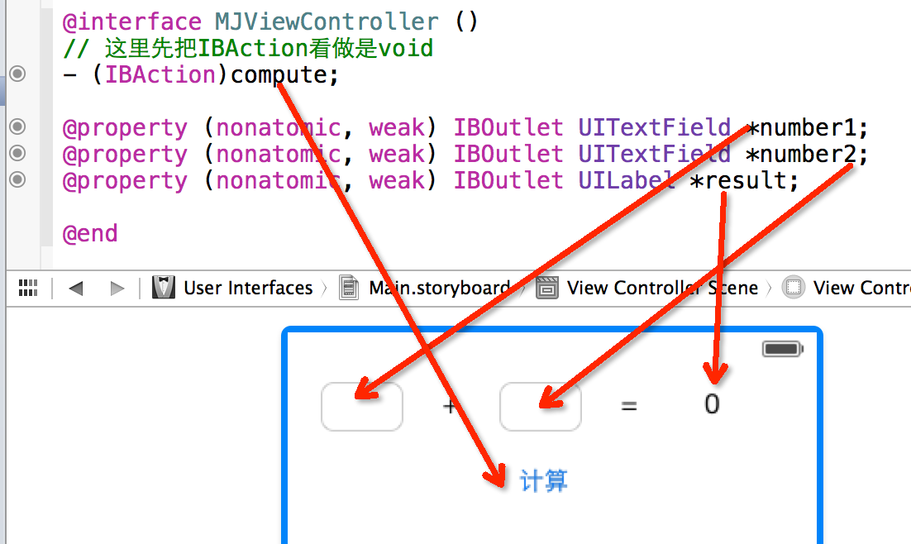
UI控件 和 控制器的关系

